Slide 1
ЧЕМПИОНЫ
Хакатон URBANCODE компании Самолет

Slide 2
Отборочный этап
Данные
Ручная чистка датасета
Ручная разметка данных
Аугментация изображений
Наложение погодных условий
После аугментации 3.5к изображений на трейне
Более 6к объектов 3-х классов
Метрики
Model | Public | Private
YOLO nano | 0.705 | 0.791
YOLO medium | 0.743 | 0.785
Модели
Нашей лучшей моделью на отборочном этапе стала YOLOv8 medium с Test Time Augmentation
mAP@50: 0.7435 на public

Slide 3
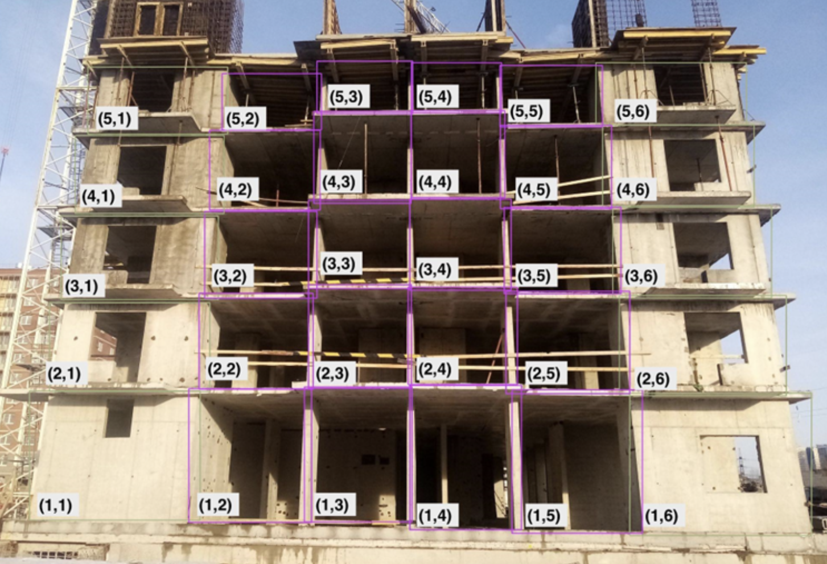
Задача финального этапа
Обучить модель детекции ячеек
Определить этаж и вертикаль ячеек
Для каждой ячейки модель должна предсказать (x, y, n, k)
x, y – координаты точки внутри ячейки
n – номер этажа
k – номер вертикали
Пример ground truth

Slide 4
Способы борьбы с дисторсией
Наш выбор
Objective base Defisheye
Deep - Learning base
DeepCalib, GeoProj
Geometrical base
Automated Rectification of Image *
Использует прямые горизонтальные и вертикальные линии для выпрямления - идеально для этой задачи
Не требует обучения
Быстрая обработка
Широкая выборка камер не позволяет “хардкодить” параметры камер
Выдают значения о дисторсии и фокусном расстоянии с одного изображения
Требуют обучения
Тяжеловесные
https://github.com/chsasank/Image-Rectification *
https://github.com/duducosmos/defisheye
https://github.com/xiaoyu258/GeoProj
https://github.com/alexvbogdan/DeepCalib

Slide 5
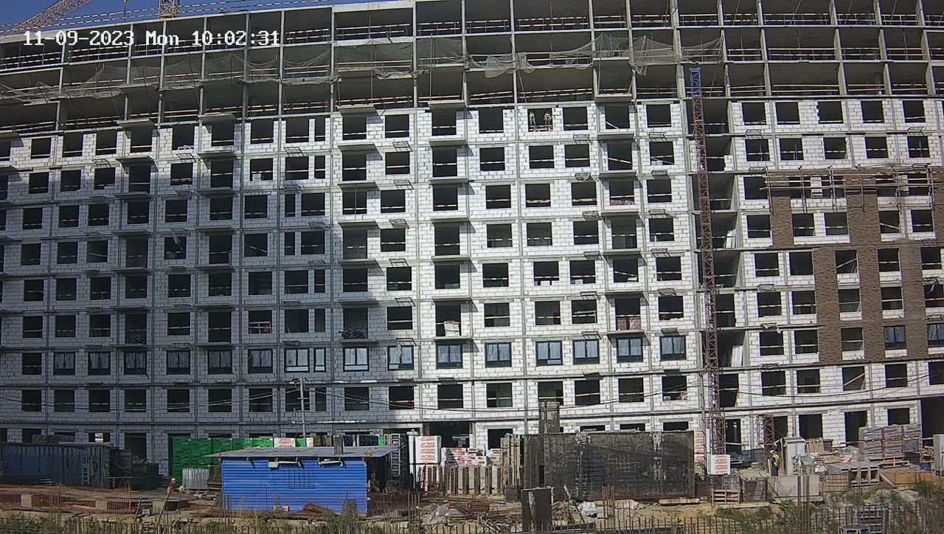
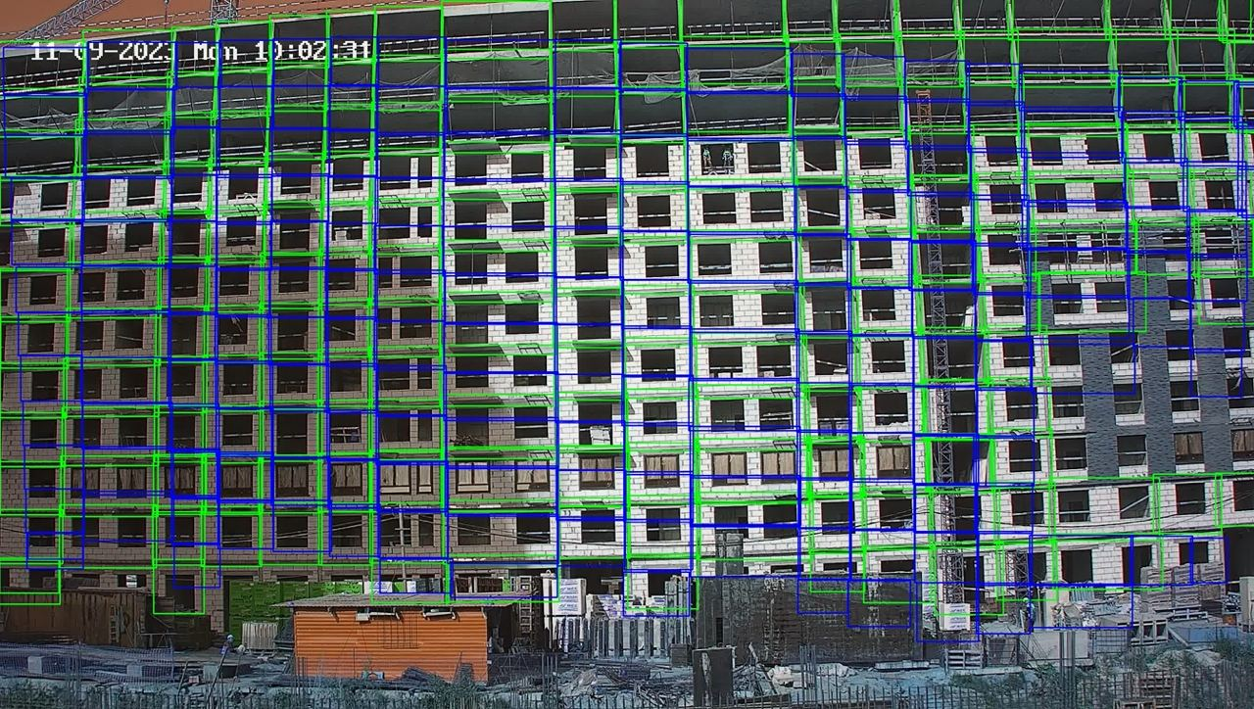
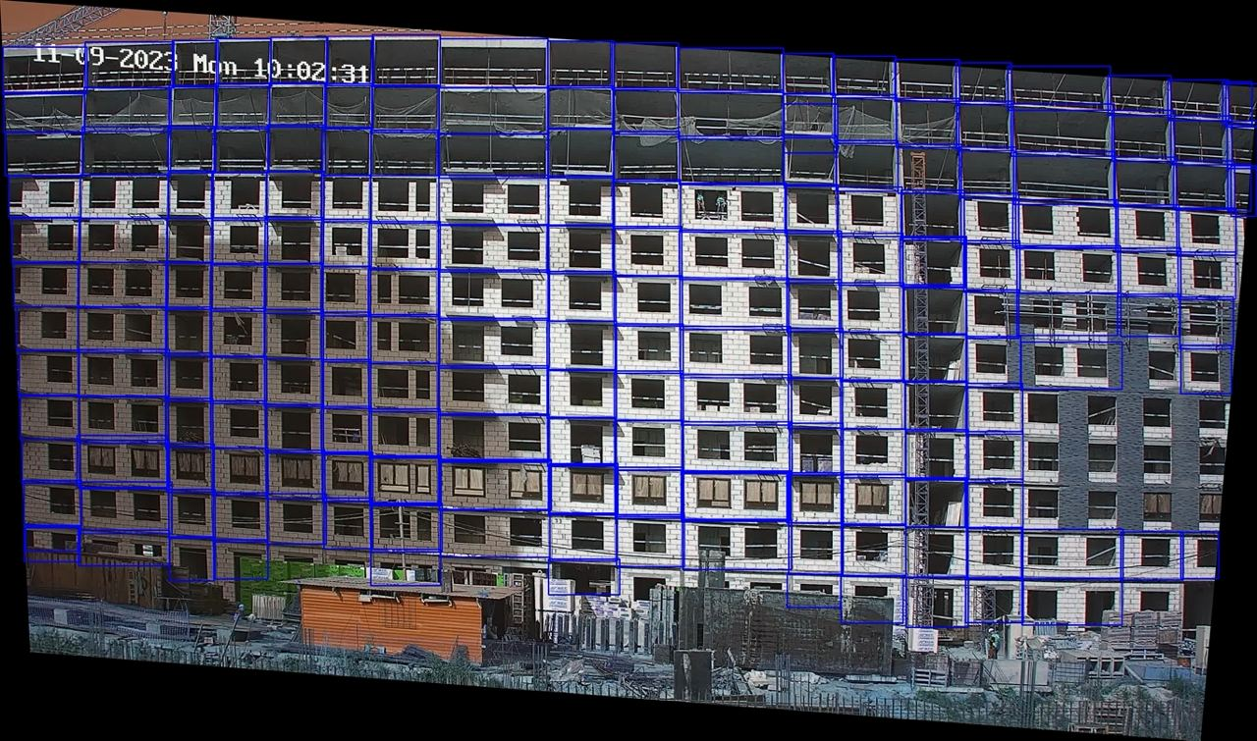
Automated Rectification of Image
Исходное изображение почти прямое
Предсказанные bboxes до (синие) и после (зеленые) обратного приведения координат
Преобразование и предсказанные bboxes

Slide 6
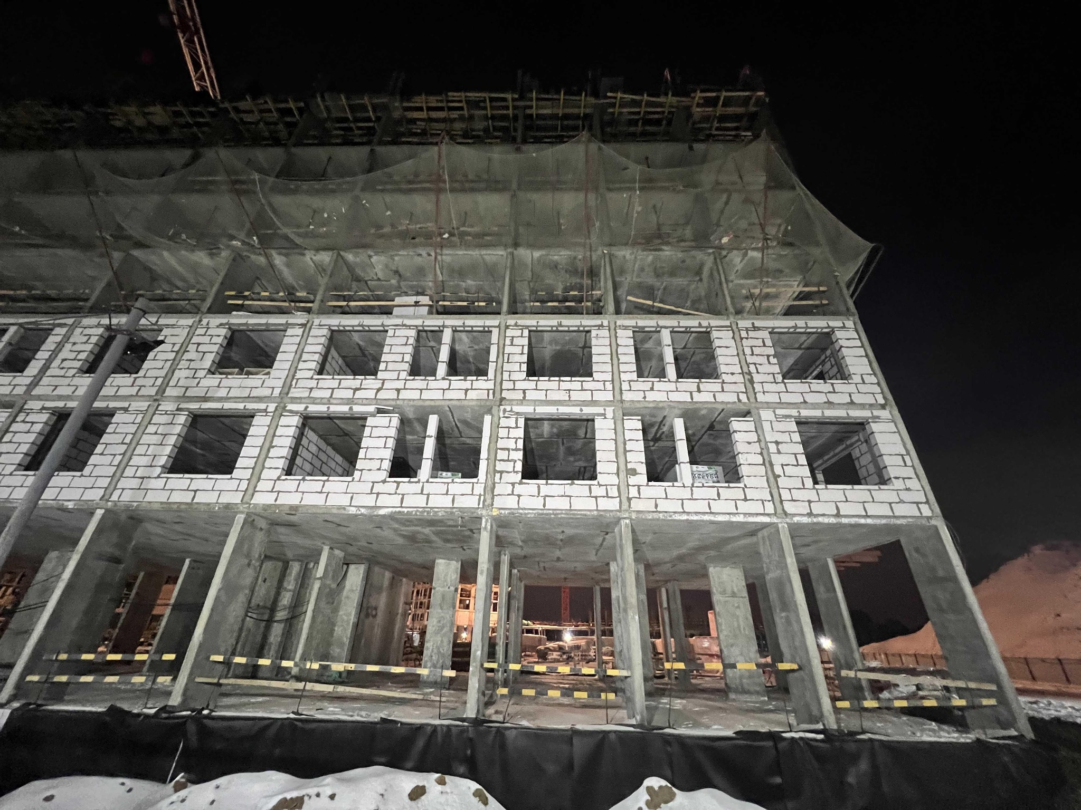
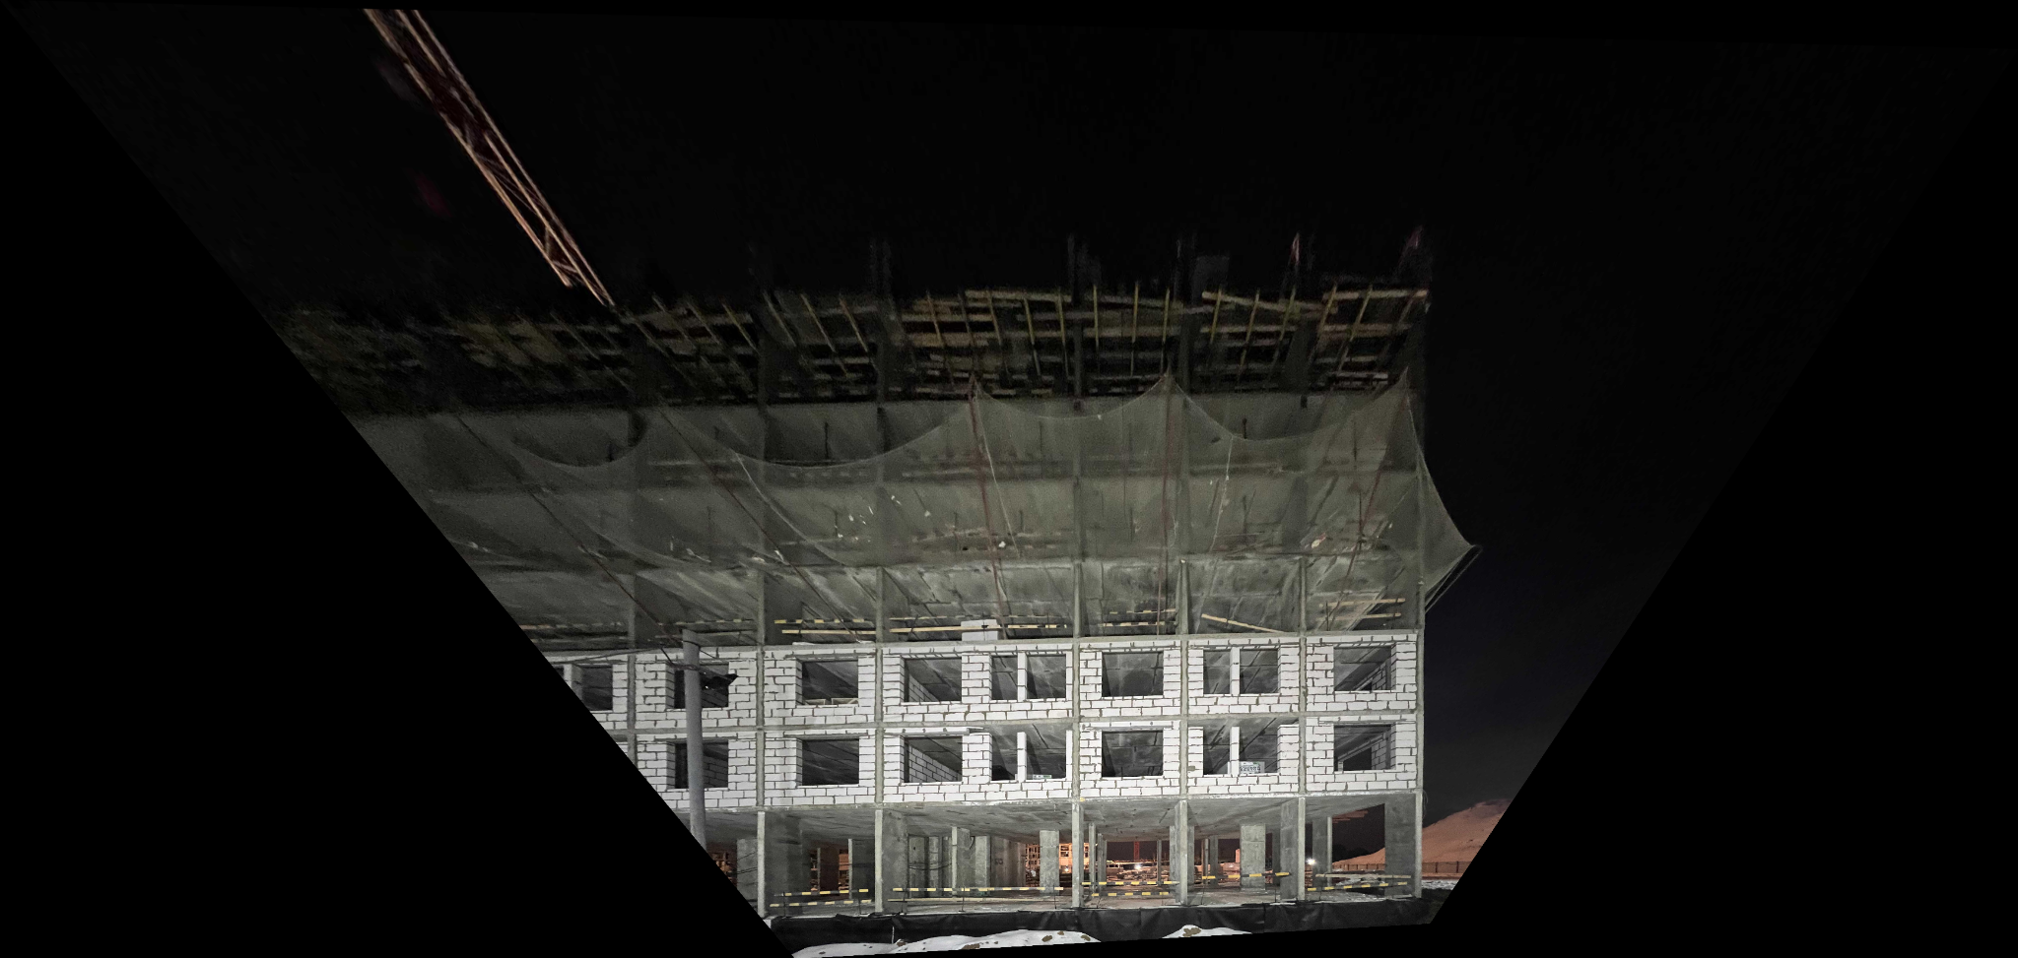
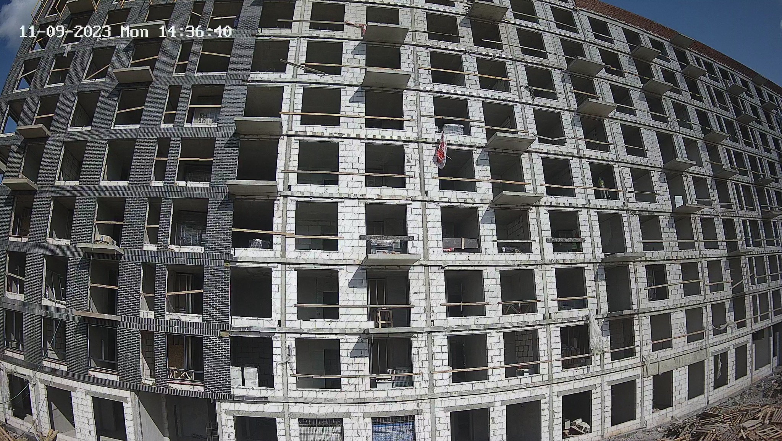
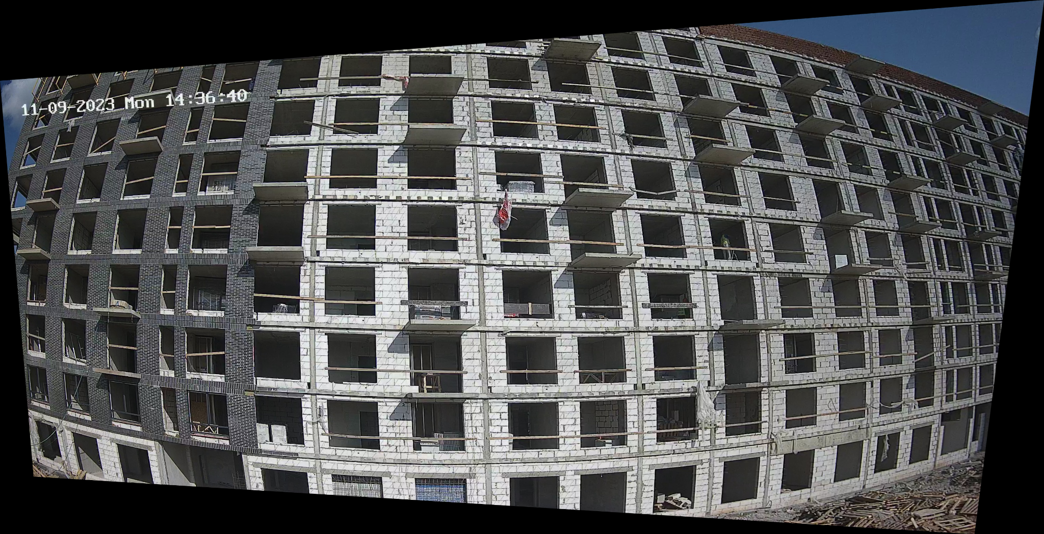
Больше примеров
Было
Стало

Slide 7
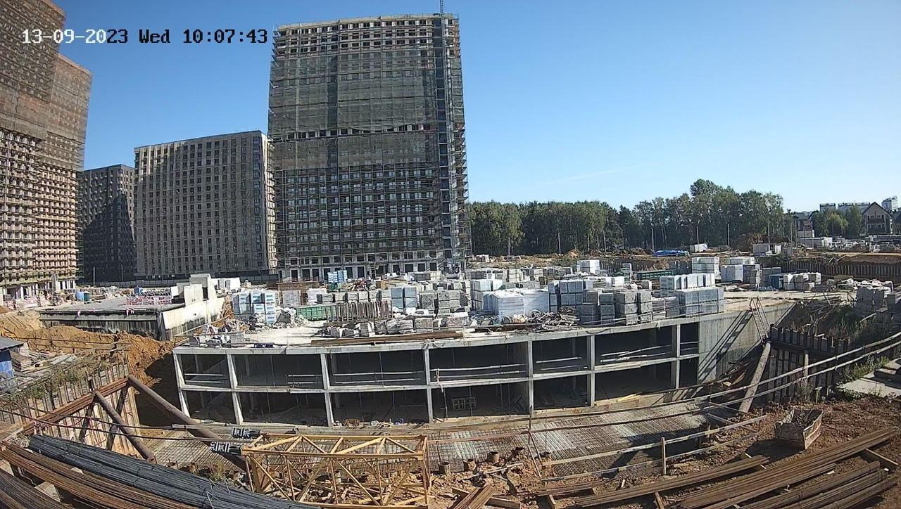
Предобработка данных
Убрали из датасета фотографии, где больше одного дома
Применили аугментацию изображений, как в отборочном этапе
Добавили эквализацию гистограммы
После чистки в датасете стало 241 изображение
После аугментации объем датасета вырос до 2892 изображений (+1100%)
Затем вручную собрали и разметили валидационную выборку
Пример изображения, которое мы убрали из датасета

Slide 8
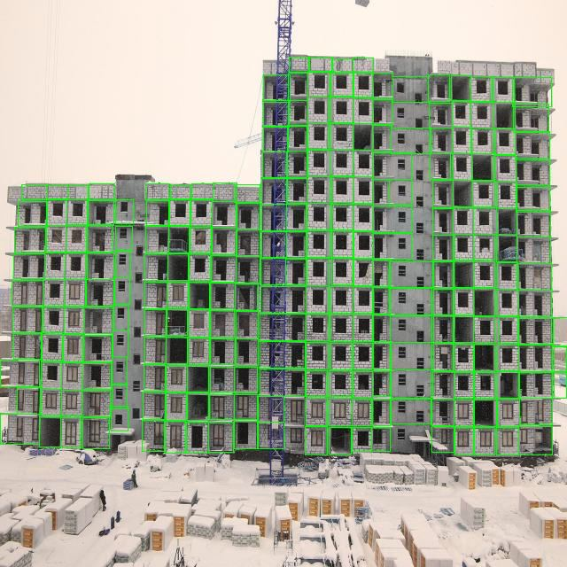
Детекция ячеек – бэггинг лучших моделей
В финальном этапе мы взяли за основу наши лучшие модели YOLOv8
medium с отборочного этапа
nano с отборочного этапа
nano на новом датасете
Финальная версия детектора ячеек
Пример детекции ячеек

Slide 9
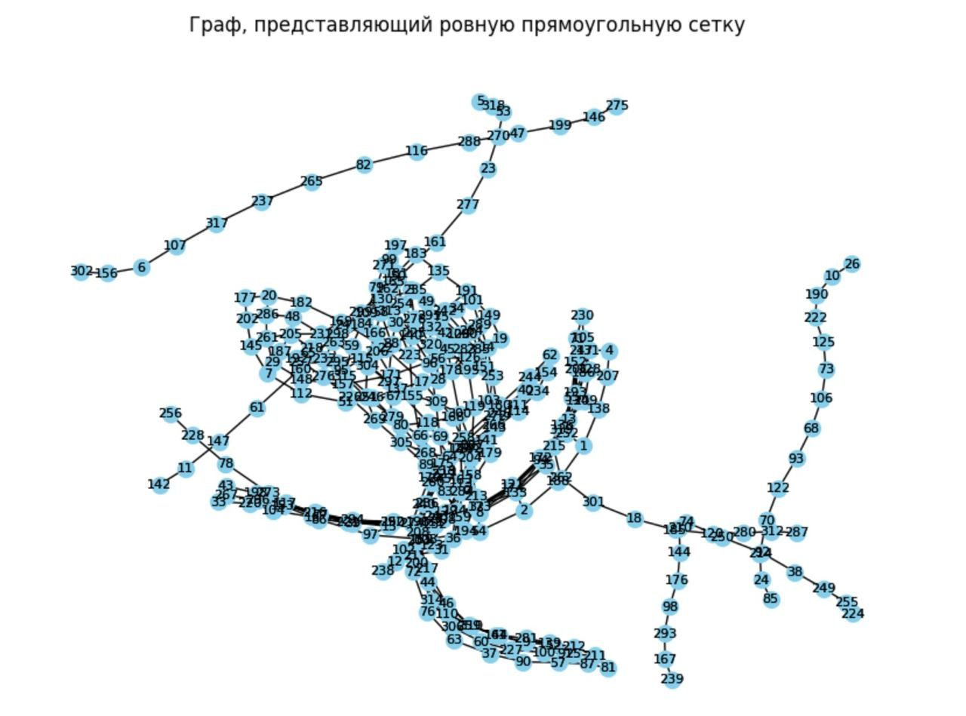
Нумерация ячеек
Мы много исследовали, как решить данную задачу. Ниже представлен список алгоритмов, которые мы опробовали
Квантование координат
K-Means
Алгоритмическая кластеризация
DBSCAN
Графовые алгоритмы
Сортировка bounding boxes
Пример неудачного эксперимента с графами

Slide 10
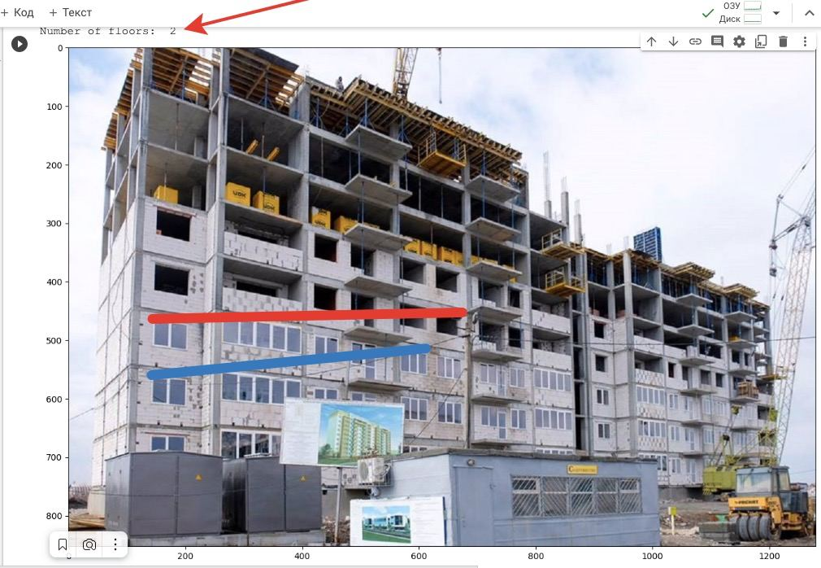
Нумерация ячеек
Мы нашли релевантные проекты в открытом доступе, но они не сработали в условиях нашей задачи
Подсчет этажей жилых домов https://github.com/aruscha-k/detecting-floors-in-residential-buildings https://github.com/ellieroy/no-floors-inference-NL https://github.com/kumarmanas/counting_number_of_floor_building/tree/main
Библиотека для CV при работе с жилыми домами https://github.com/NHERI-SimCenter/BRAILS/tree/master/brails/modules
Детекция окон в жилых домах https://github.com/lck1201/win_det_heatmaps?ysclid=lnjckzokla859795139
Ещё один неудачный эксперимент

Slide 11
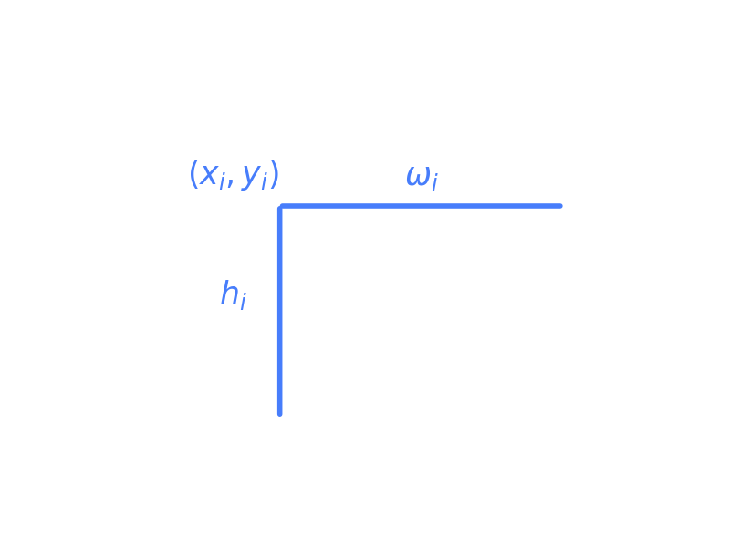
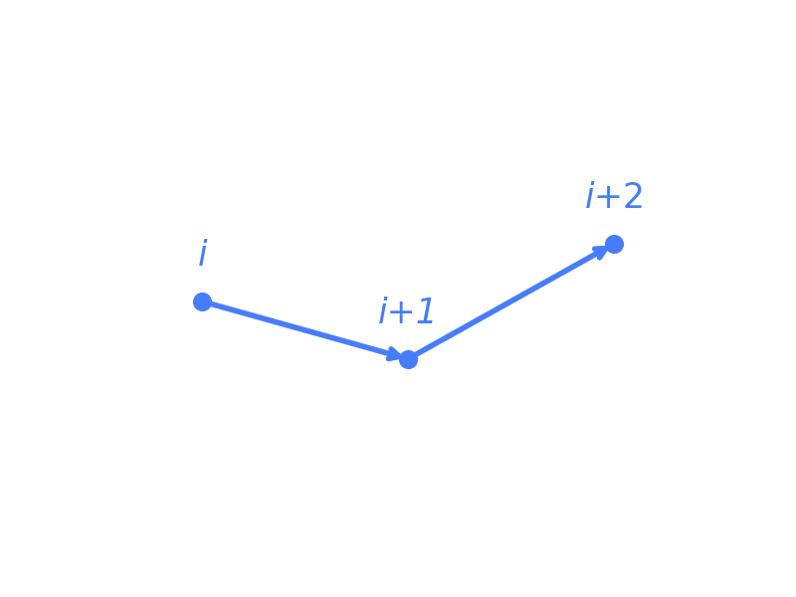
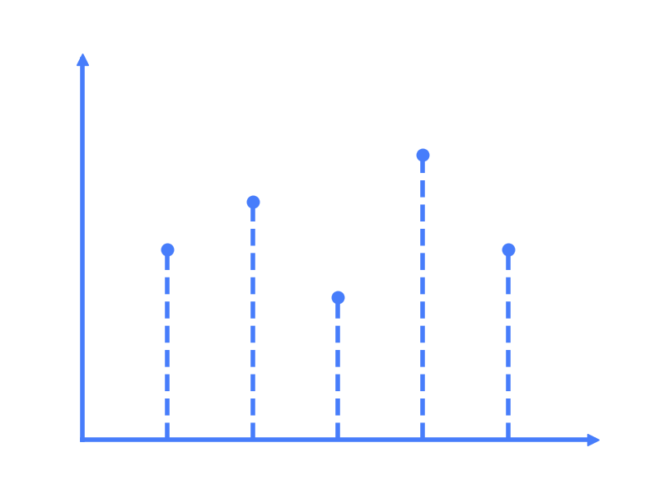
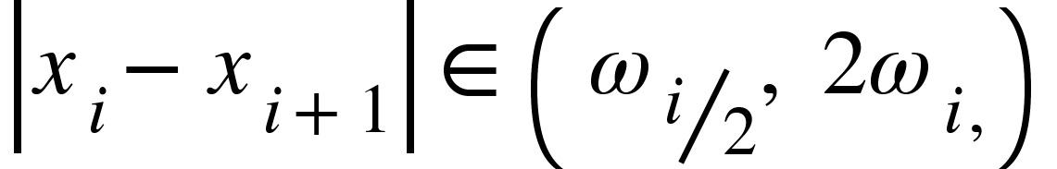
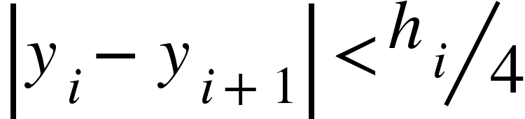
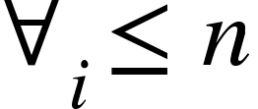
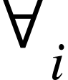
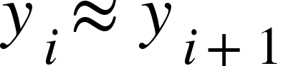
Нумерация ячеек
Bounding box с индексом i
В итоге мы разработали свой собственный алгоритм нумерации ячеек
Находим массивы этажей и вертикалей:
Сортируем по x
Добавляем в массив этажа нулевой элемент
Ищем ближайшего соседа к последнему элементу в массиве этажа по правилам:
Убираем из множества точек те, что добавили в массивы этажей
Повторяем цикл, пока множество не станет пустым

Slide 12
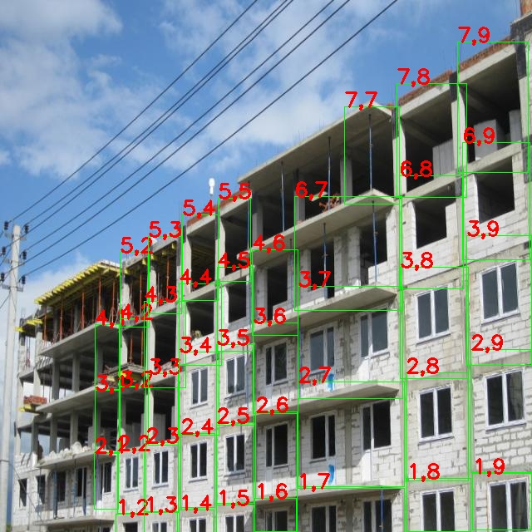
SCOREimg: 3505
inference time: ~ 1 сек
Детектор ячеек YOLOv8 + TTA
Бэггинг medium и nano версий из отборочного этапа + nano с финального этапа
Нумерация ячеек Сортировка ячеек по координатам bounding boxes - баланс между скоростью и качеством
Пример нумерации ячеек

Slide 13







Стек
Albumentations – библиотека для аугментации изображений
Google Colab и Kaggle – среды разработки и обучения моделей
OpenCV – библиотека для работы с изображениями
Roboflow – Хранилище с версионированием моделей и данных
Ultralyitcs YOLOv8 – Обученная модель
Selectel DAVM – Сервер для обучения моделей

Slide 14
Дальнейшие гипотезы
Hough-lines (Преобразования Хафа)
Haar-like features (Каскад Хаара)
Алгоритм поможет решить проблему с пропуском подъездов внутри этажа (или этажа внутри подъезда)
Выделим линии швов на здании
Для каждой линии сделаем сдвиг по y
Найдем все bboxes, пересекаемые линией, и отнесем их к одному ряду (колонке)
В будущем первым делом мы хотим попробовать решить задачу нумерации ячеек с помощью алгоритмов нахождения геометрических объектов на растровых изображениях – преобразований Хафа и каскада Хаара
Notes:
Мы верим, что с помощью него можно будет лучше определять этаж и вертикаль ячеек

Slide 15
Выводы
Отобрали релевантные изображения для задачи
Аугментировали изображения, увеличив датасет в более чем 10 раз – применили стандартные искажения и добавили погодные условия
В качестве детектора ячеек взяли бэггинг наших трех лучших YOLOv8 моделей + TTA
Попробовали более 10 разных подходов нумерации ячеек, но придумали свой!
Наш алгоритм определения этажей и вертикалей ищет ближайших соседей для ячейки на основе координат bboxes и группирует по этажам и вертикалям
Итоговый SCOREimg: 3505, inference time: ~ 1 сек

Slide 16
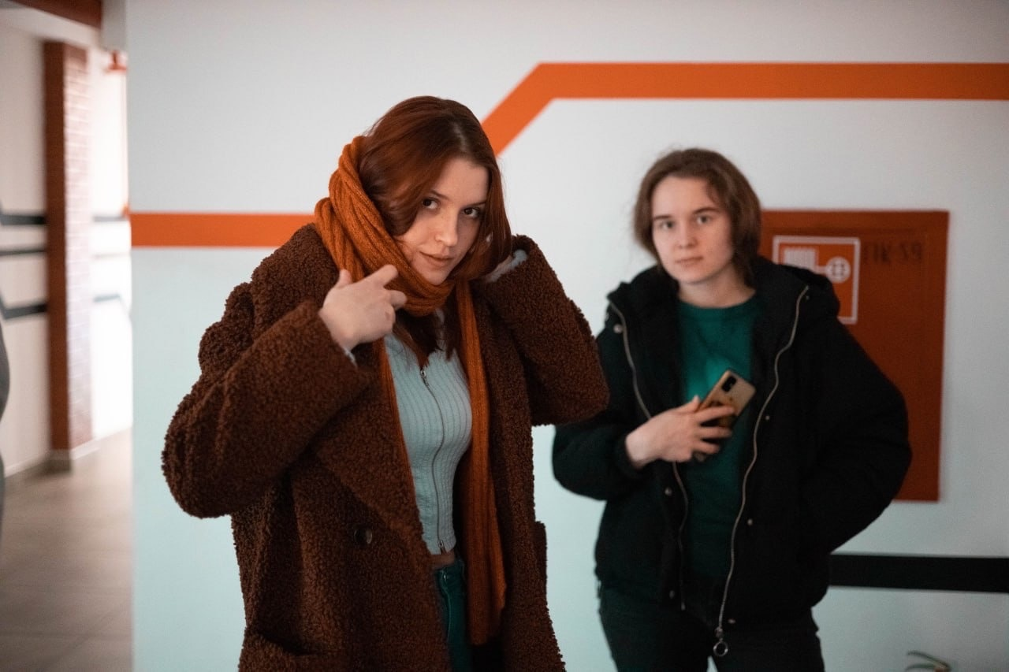
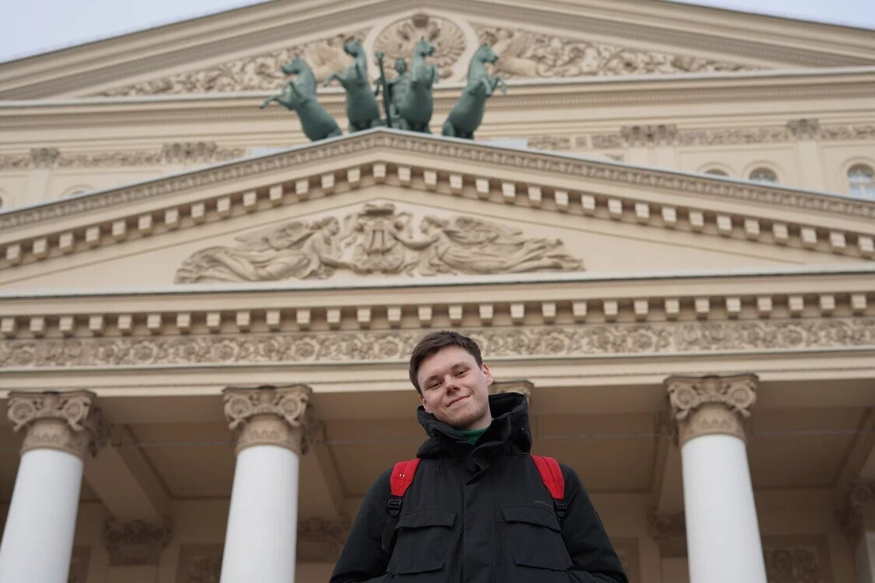
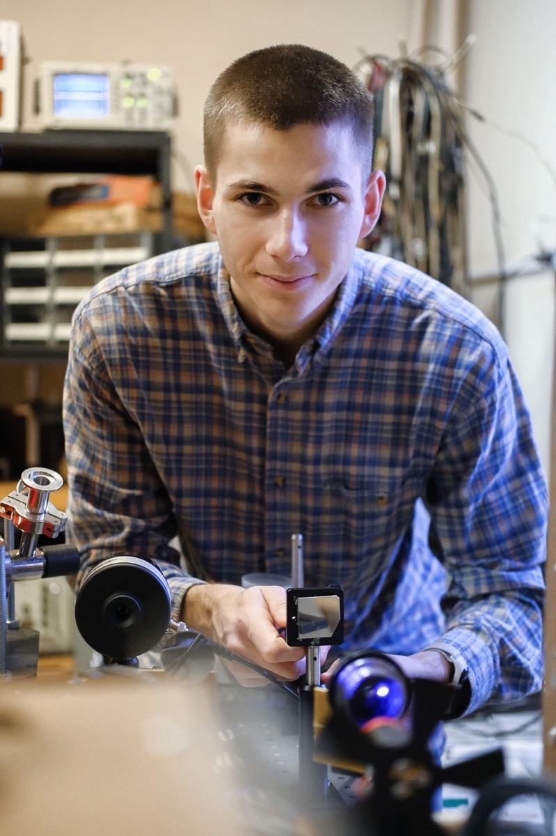

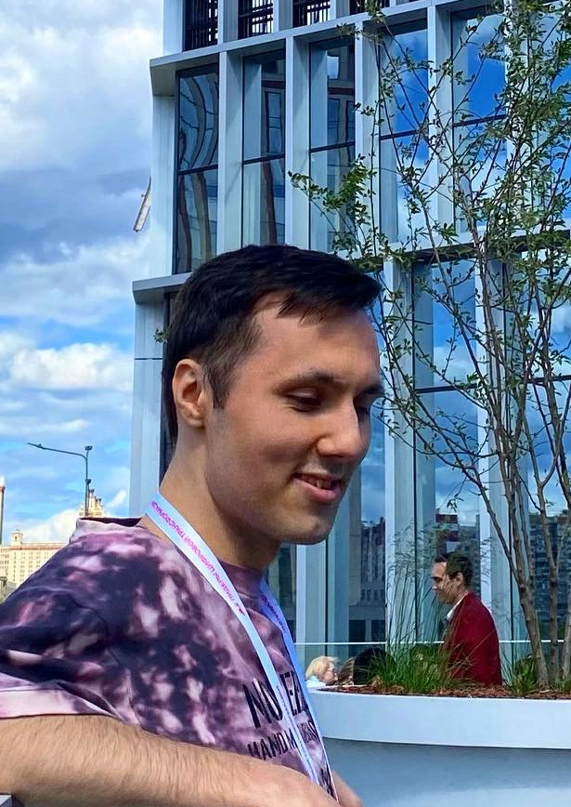
ЧЕМПИОНЫ
Мария
Ульянова
Алексей
Бывальцев
Александр
Гальцев
Александр
Лакиза
Данил
Болотов
@mariyaulyanova
cv-engineer
@albivaltzew
cv-engineer
@staying666alive
cv-engineer
@alexlakiza
product-manager
@danyamare
backend-developer

Slide 17
Спасибо за внимание
GitLab: https://git.codenrock.com/changellenge-hack/cnrprod-team-55084/final
Капитан ЧЕМПИОНОВ, Ульянова Мария
Git: albivaltzew/urbancode_samolet
Telegram: @mariyaulyanova
m.ulyanova@alumni.nsu.ru

